Slide 1
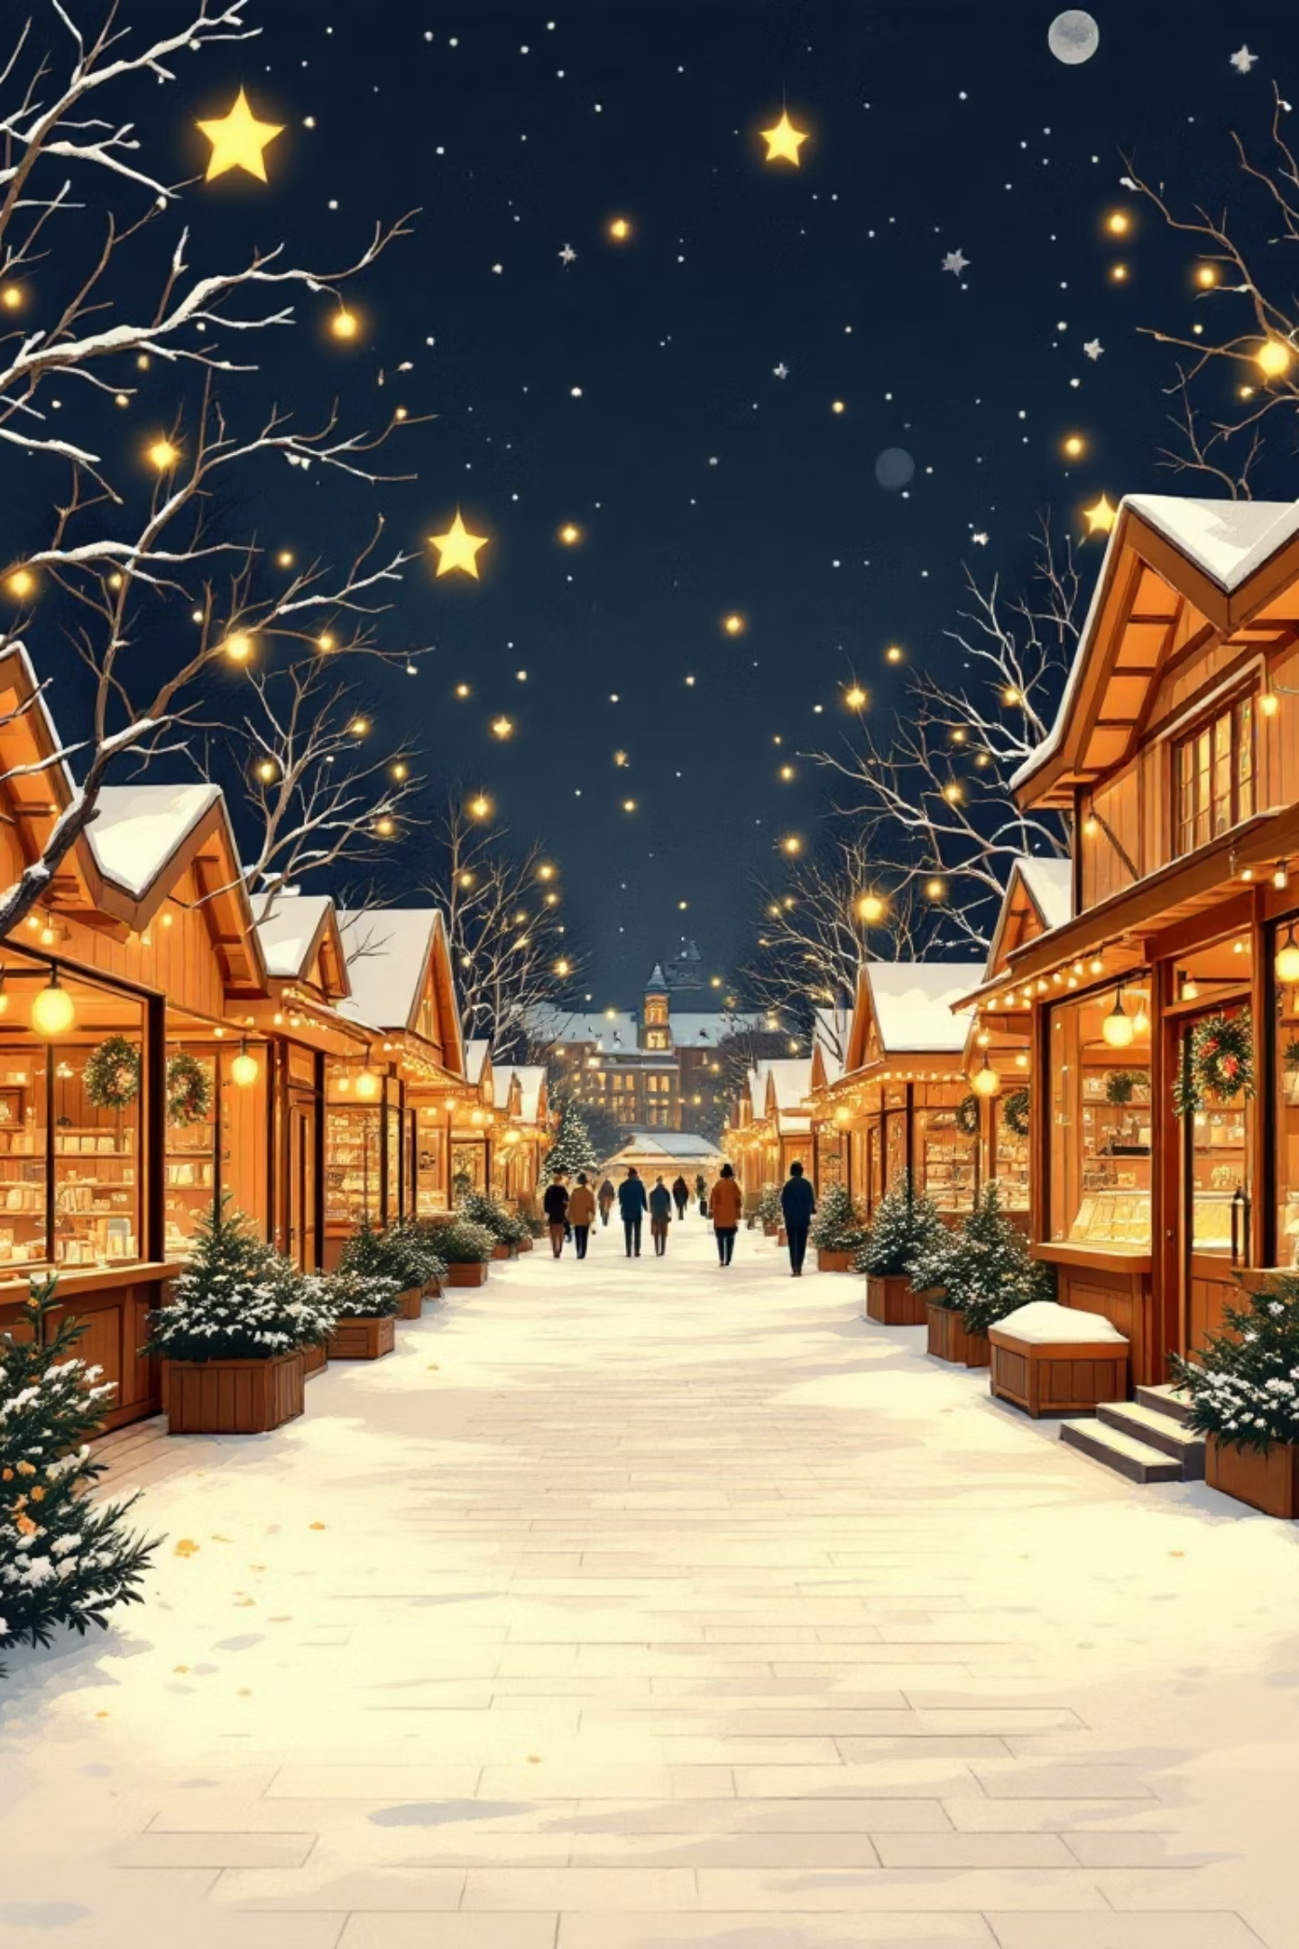
Julemarkedet på Nytorv
Hvorfor vi gør det – og hvad I skal lære

Slide 2
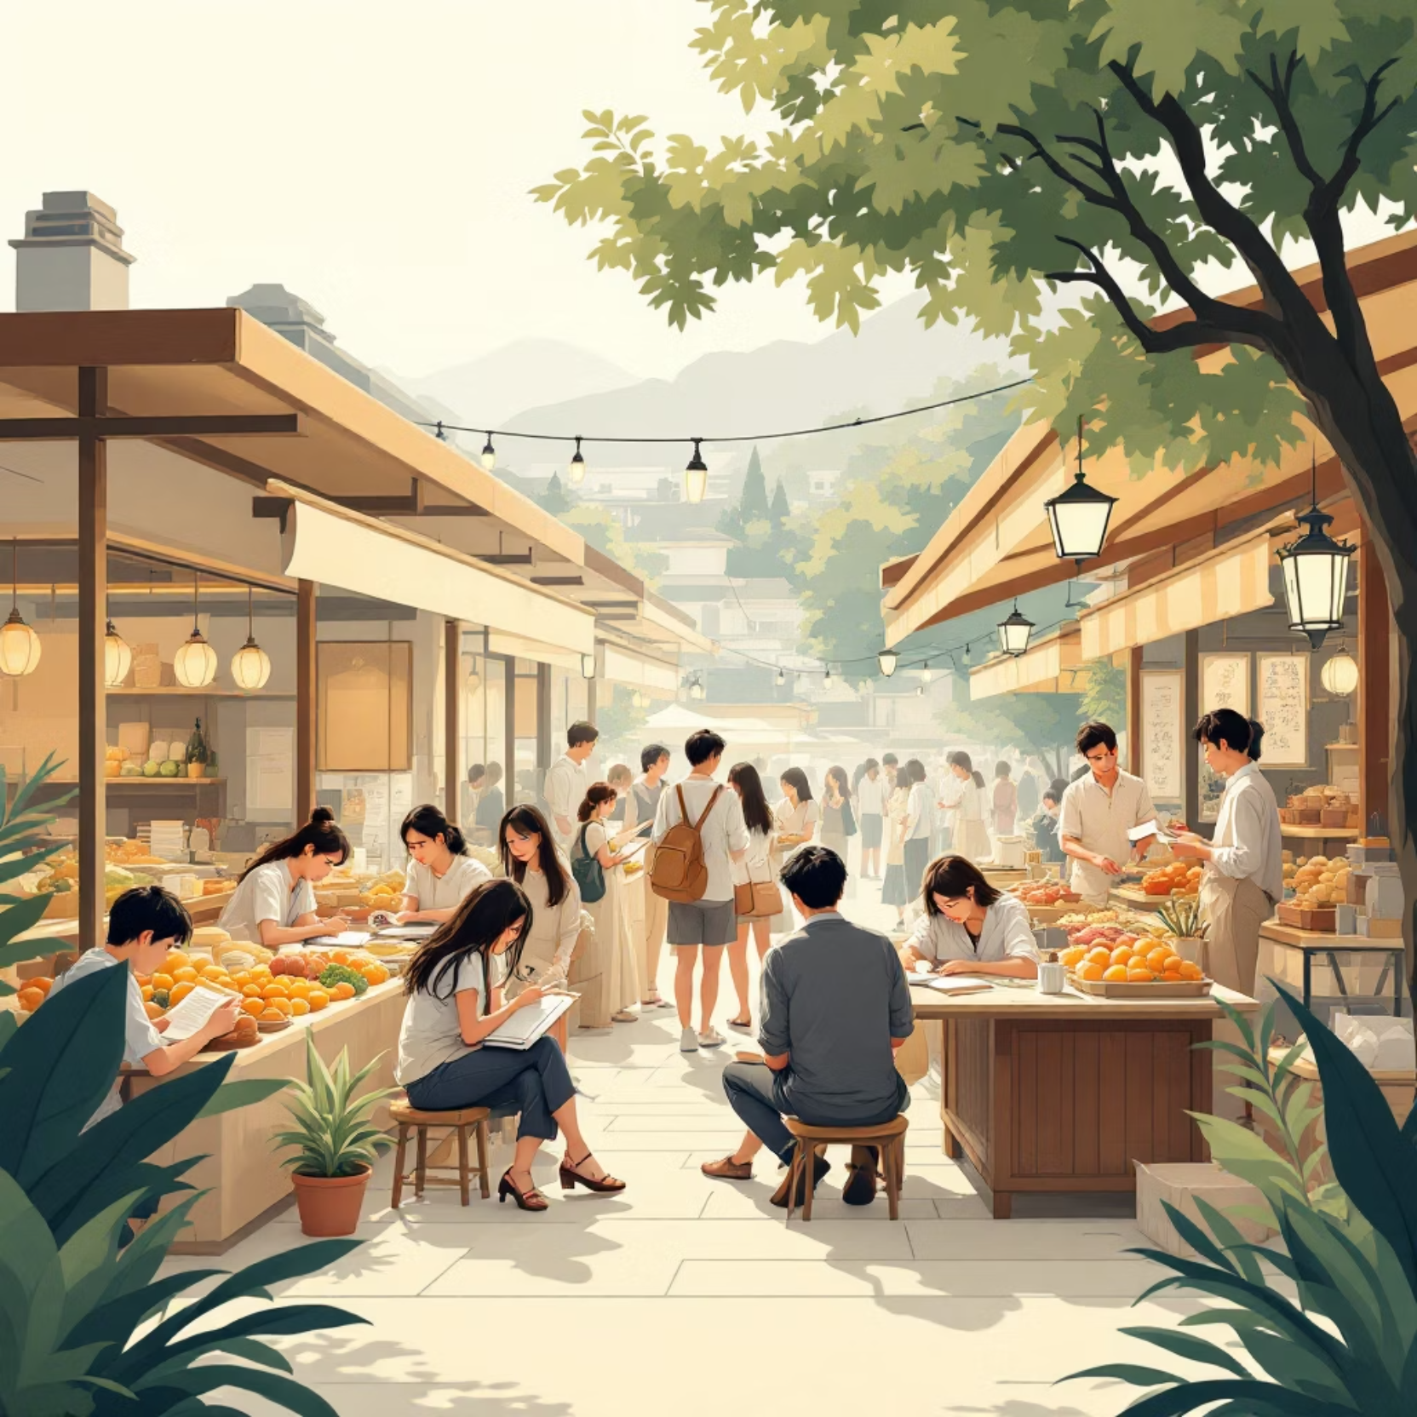
Hvorfor besøger vi julemarkedet?
Dette besøg er ikke bare en hyggelig udflugt – det er en vigtig del af jeres faglige uddannelse. På Nytorv får I mulighed for at se, hvordan professionelle håndværkere og kokke løser de samme udfordringer, som I snart selv skal tackle.
Her oplever I virkelighedsnær læring i praksis. I får indblik i professionelle løsninger på design, konstruktion og drift. Det giver jer konkrete idéer til jeres egen opsætning, når det bliver jeres tur til at skabe julemarked.
Mest værdifuldt er forståelsen af, hvordan et rigtigt julemarked fungerer – fra morgenens forberedelser til aftenens nedpakning. Det er denne helhedsforståelse, der skal inspirere jeres eget projekt.

Slide 3




Hvorfor afholder vi julemarked?
Planlægning i praksis
Rigtige gæster
I lærer at planlægge, producere og præsentere som professionelle. Fra idé til færdigt resultat.
I får autentiske gæster at arbejde for – ikke øvelsesopgaver, men ægte kundeoplevelser.
Teamwork under pres
Stolthed over resultatet
I får erfaring med teamwork i en virkelig situation, hvor jeres samarbejde betyder noget.
I skaber noget, der faktisk bliver brugt og vist frem – noget I kan være stolte af!

Slide 4
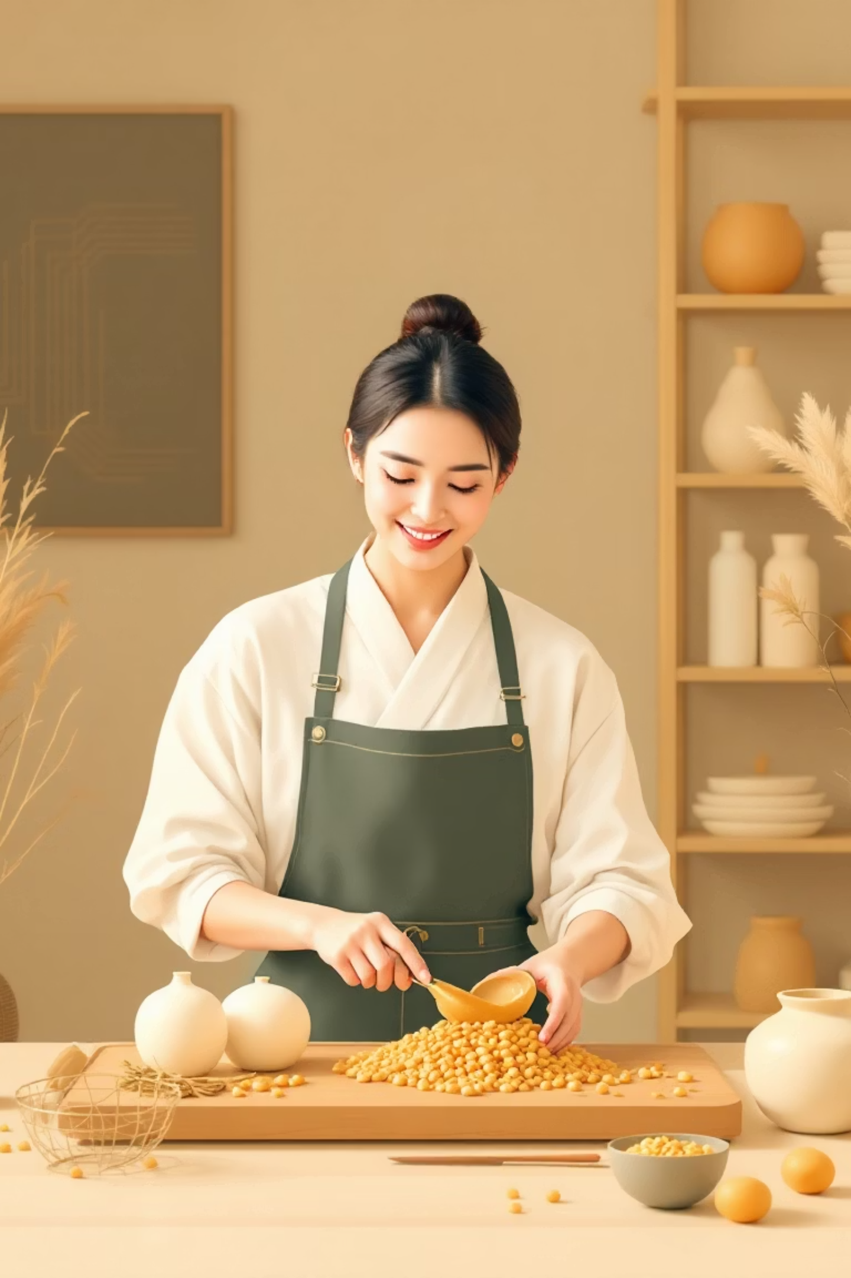
Hvad er faglig stolthed?
01
Glæde ved håndværket
At være glad for det, man laver – og mærke tilfredsheden ved et job gjort ordentligt.
02
Forklare dine valg
At kunne forklare sine faglige valg – hvorfor gjorde du netop sådan?
03
Ansvar for kvalitet
At tage ansvar for kvalitet i hver eneste detalje af dit arbejde.
04
Mod til at vise frem
At turde vise sit arbejde frem med hovedet hævet: "Det her – det har jeg lavet!"
Faglig stolthed er fundamentet for al god håndværkskunst. Det er følelsen af mestring og den professionelle identitet, I bygger gennem jeres uddannelse. På julemarkedet ser I faglig stolthed i praksis – brug det som inspiration til jeres eget arbejde.

Slide 5
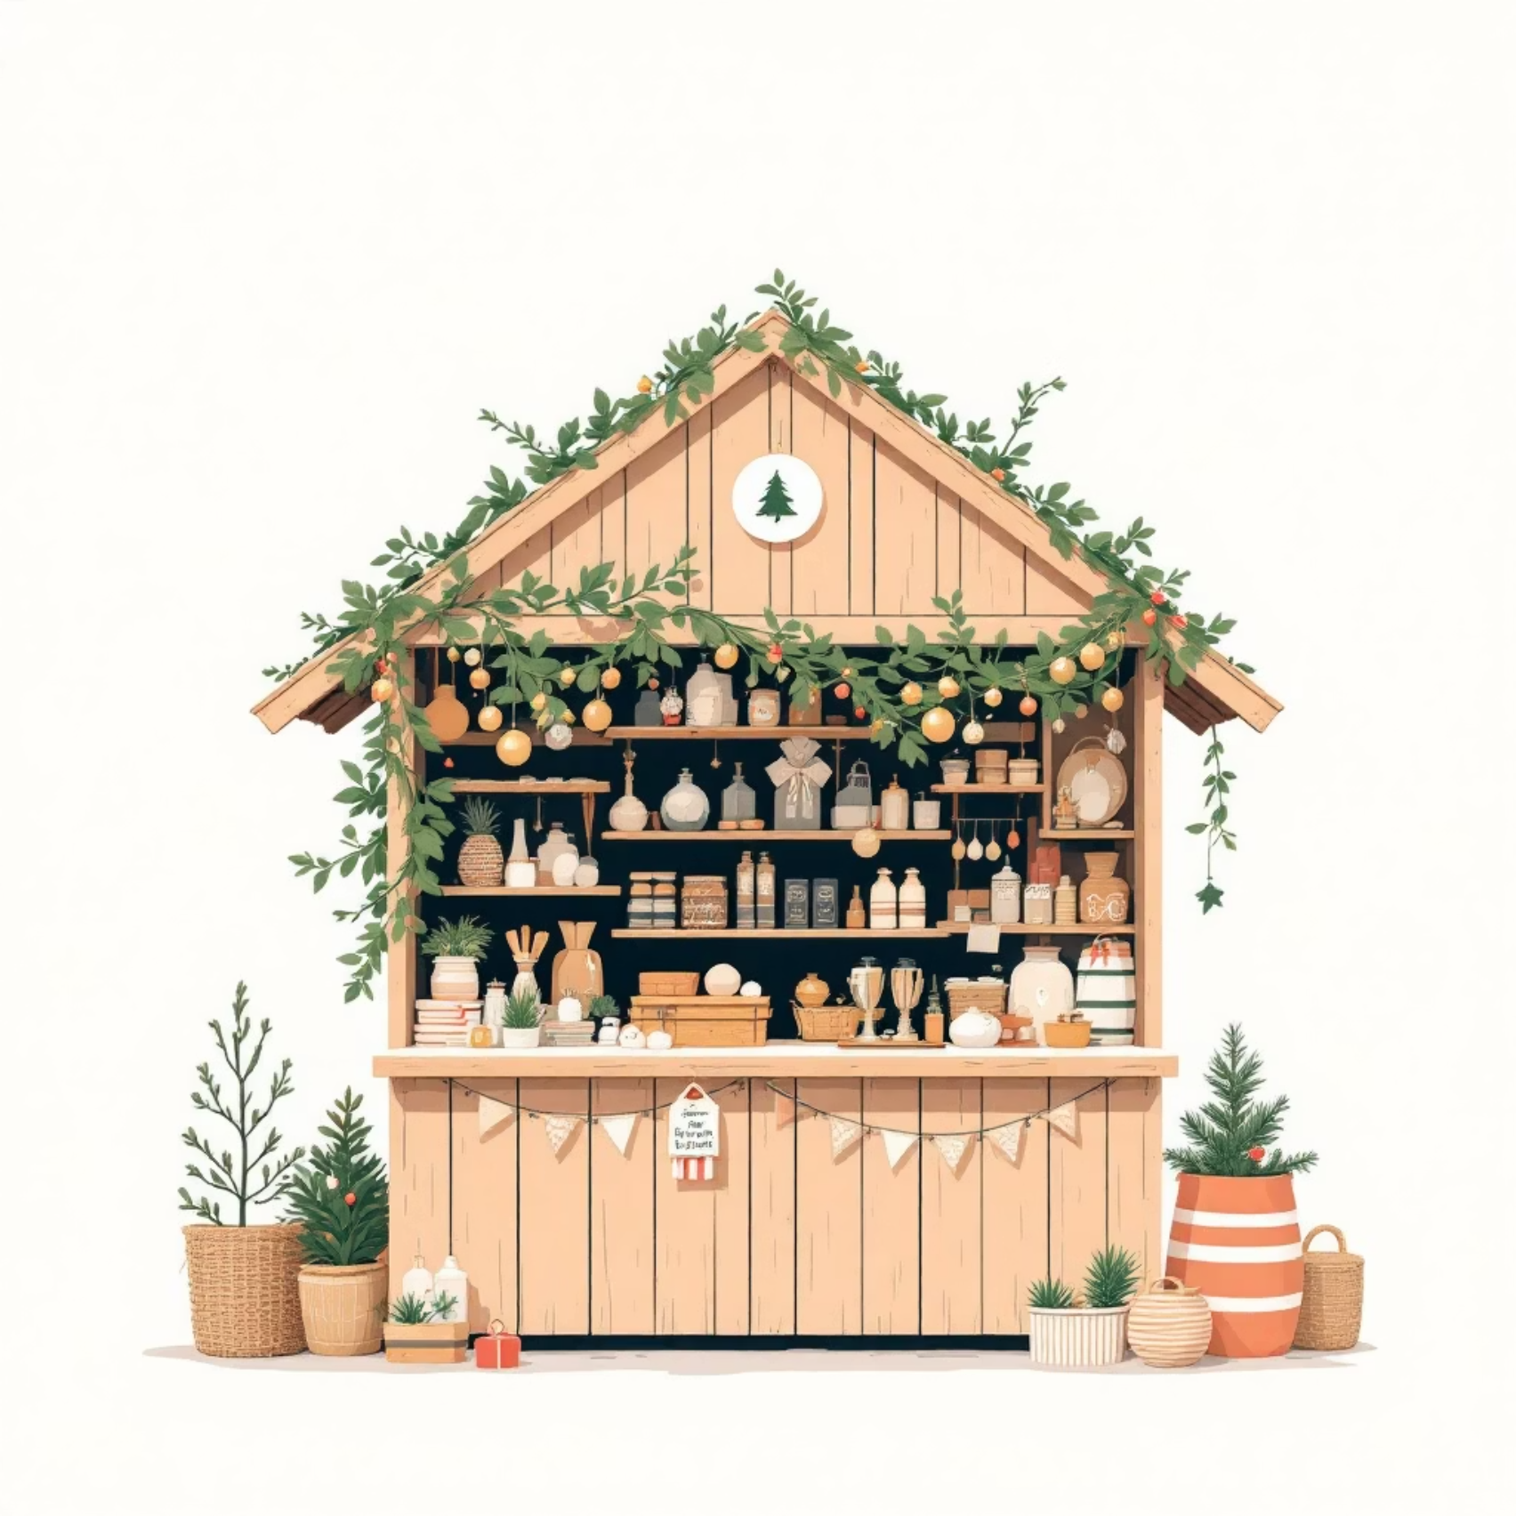
Hvad skal I kigge efter på Nytorv?
Konstruktion og design
Hvordan boderne er bygget – materialer, samlinger og stabilitet
Hvordan de skaber stemning med lys, dekoration og farvesætning
Hvordan de arbejder praktisk i små rum og optimerer pladsen
Hvad der virker – og hvorfor det virker
Vær observante og nysgerrige. Tag noter, stil spørgsmål, og tænk over, hvordan I kan bruge det, I ser, i jeres eget projekt. De bedste løsninger er ofte de simpleste – men de kræver omtanke og erfaring at finde frem til.

Slide 6
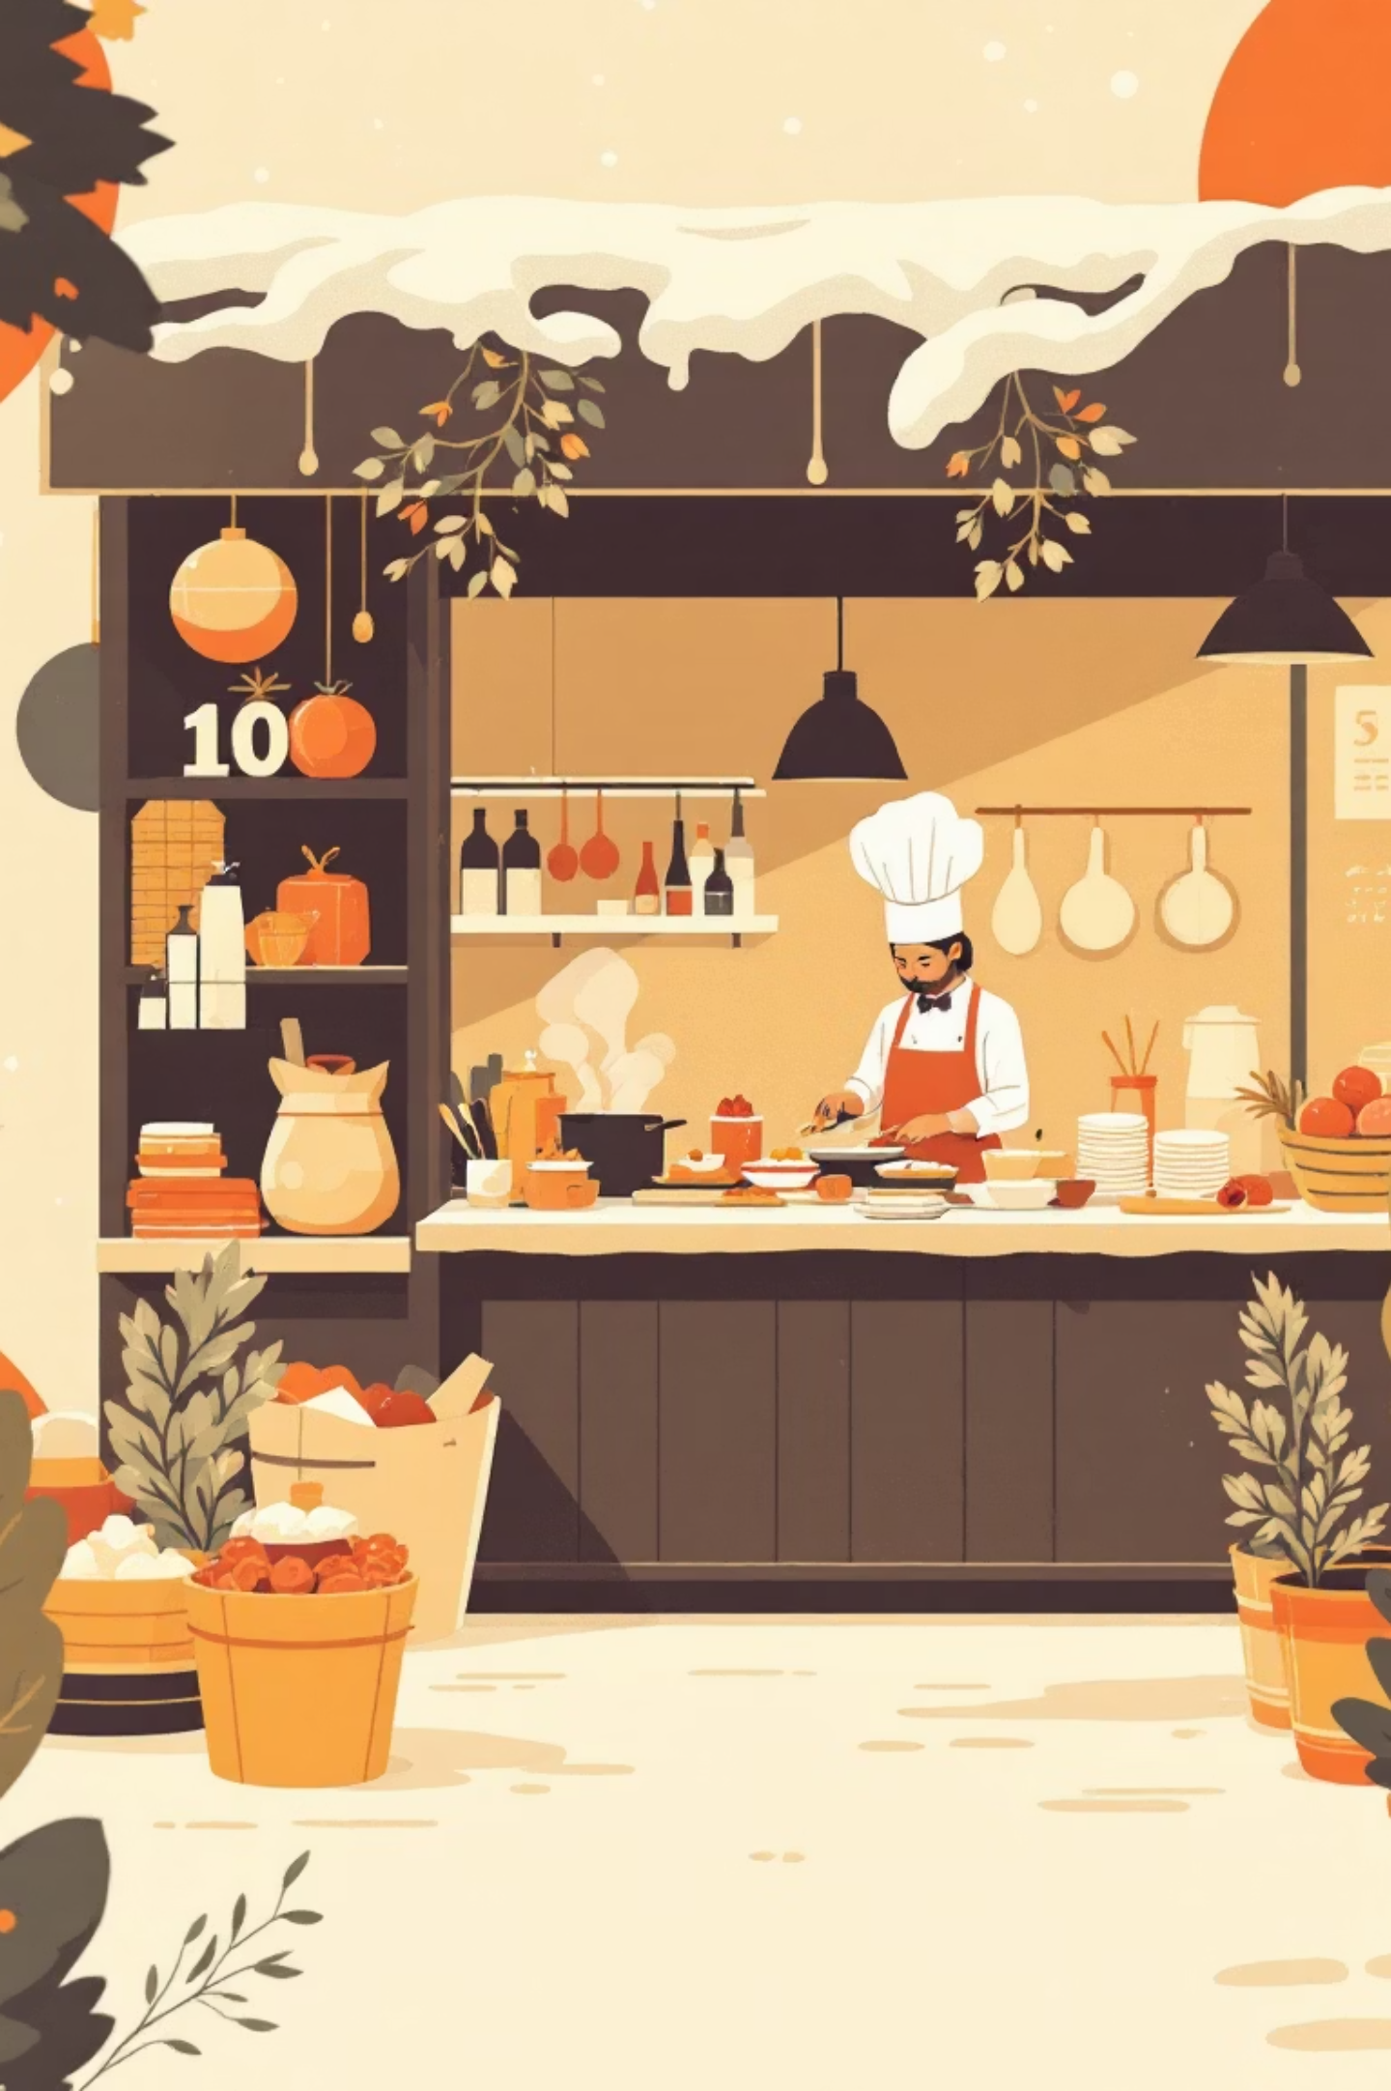

Gastronomi: Fokusområder
Menu og produktion
Se hvordan de planlægger menu og producerer i meget små køkkener. Hvilket udstyr bruger de? Hvordan organiserer de arbejdsgangen?
Hygiejne og workflow
Observer arbejdsprocesserne. Hvordan sikrer de god hygiejne? Hvordan er arbejdsflowet tilrettelagt for maksimal effektivitet?
Præsentation og salg
Hvordan præsenterer de maden? Hvilke teknikker bruger de til at gøre produkterne indbydende og appellerende for kunderne?
Kundekontakt og service
Læg mærke til deres kommunikation med gæsterne. Hvordan skaber de en god kundeoplevelse selv under travlhed?
OBS: I skal kopiere det gode – og forbedre resten! Vær kritiske og tænk over, hvad I selv ville gøre anderledes.

Slide 7
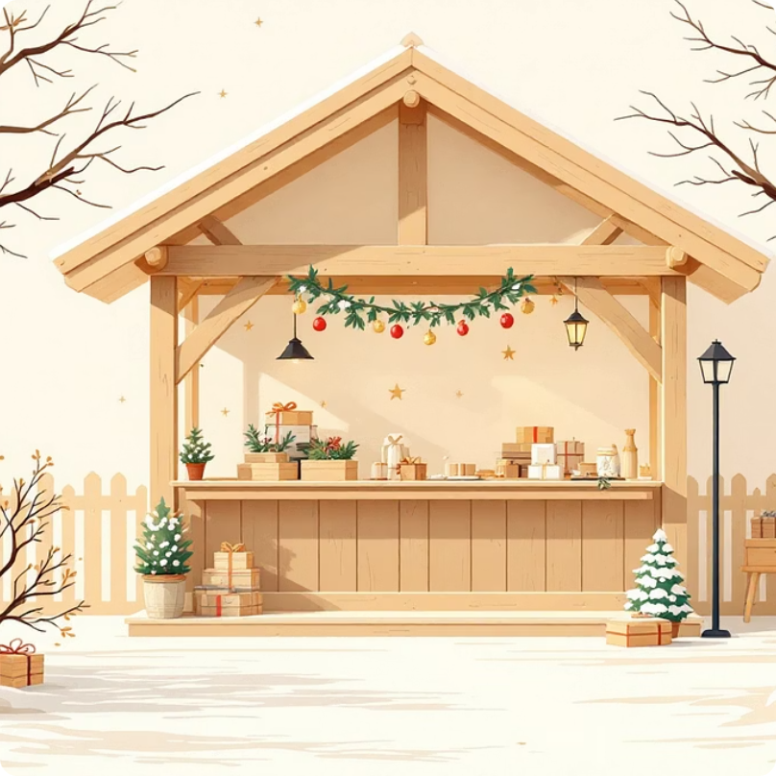
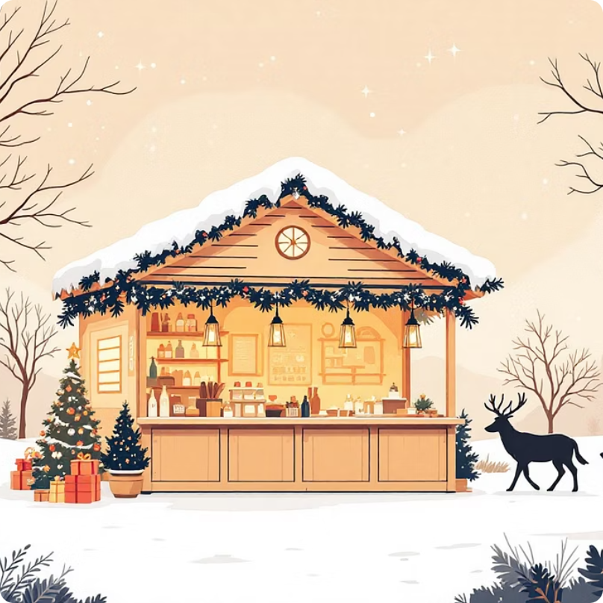
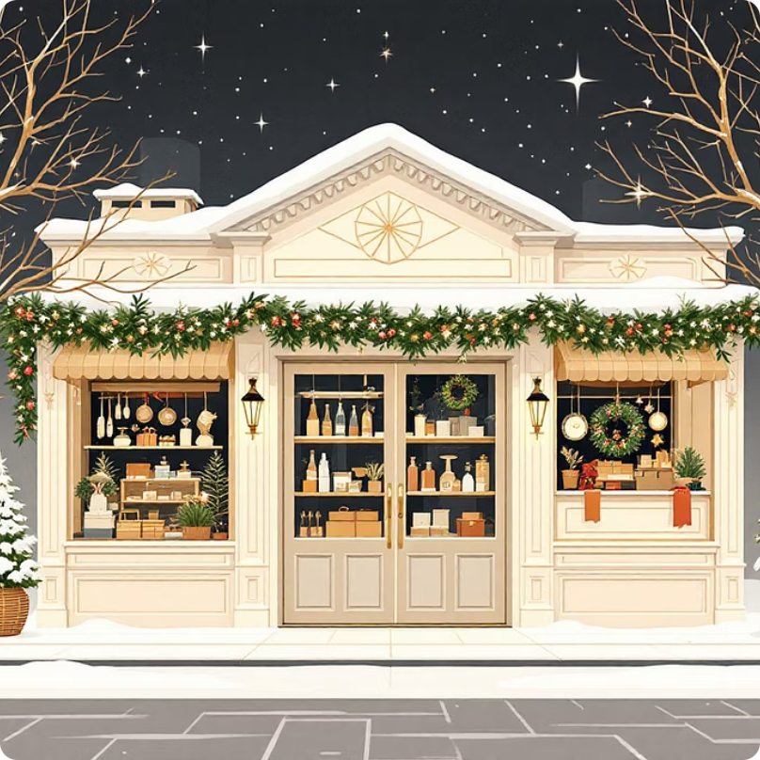
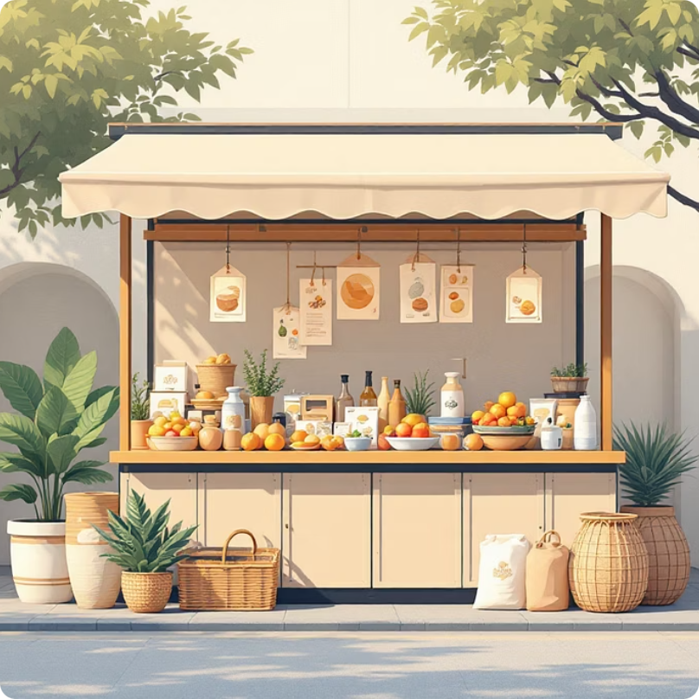
Tømrer: Fokusområder
Konstruktion og materialer
Stabilitet og sikkerhed
Facade og finish
Vejrbestandighed
Hvordan sikrer de, at boderne står stabilt? Hvad gør de for at håndtere belastning fra vind og mennesker?
Observer facadeløsninger, detaljer og finish. Hvordan skaber de en indbydende og professionel fremtoning?
Hvordan klarer de vind og vejr? Hvilke løsninger bruges til at beskytte både konstruktion og varer mod elementerne?
Undersøg hvilke materialer der bruges, og hvordan konstruktionen er tænkt. Hvilke samlinger anvendes? Hvorfor er de valgt?

Slide 8
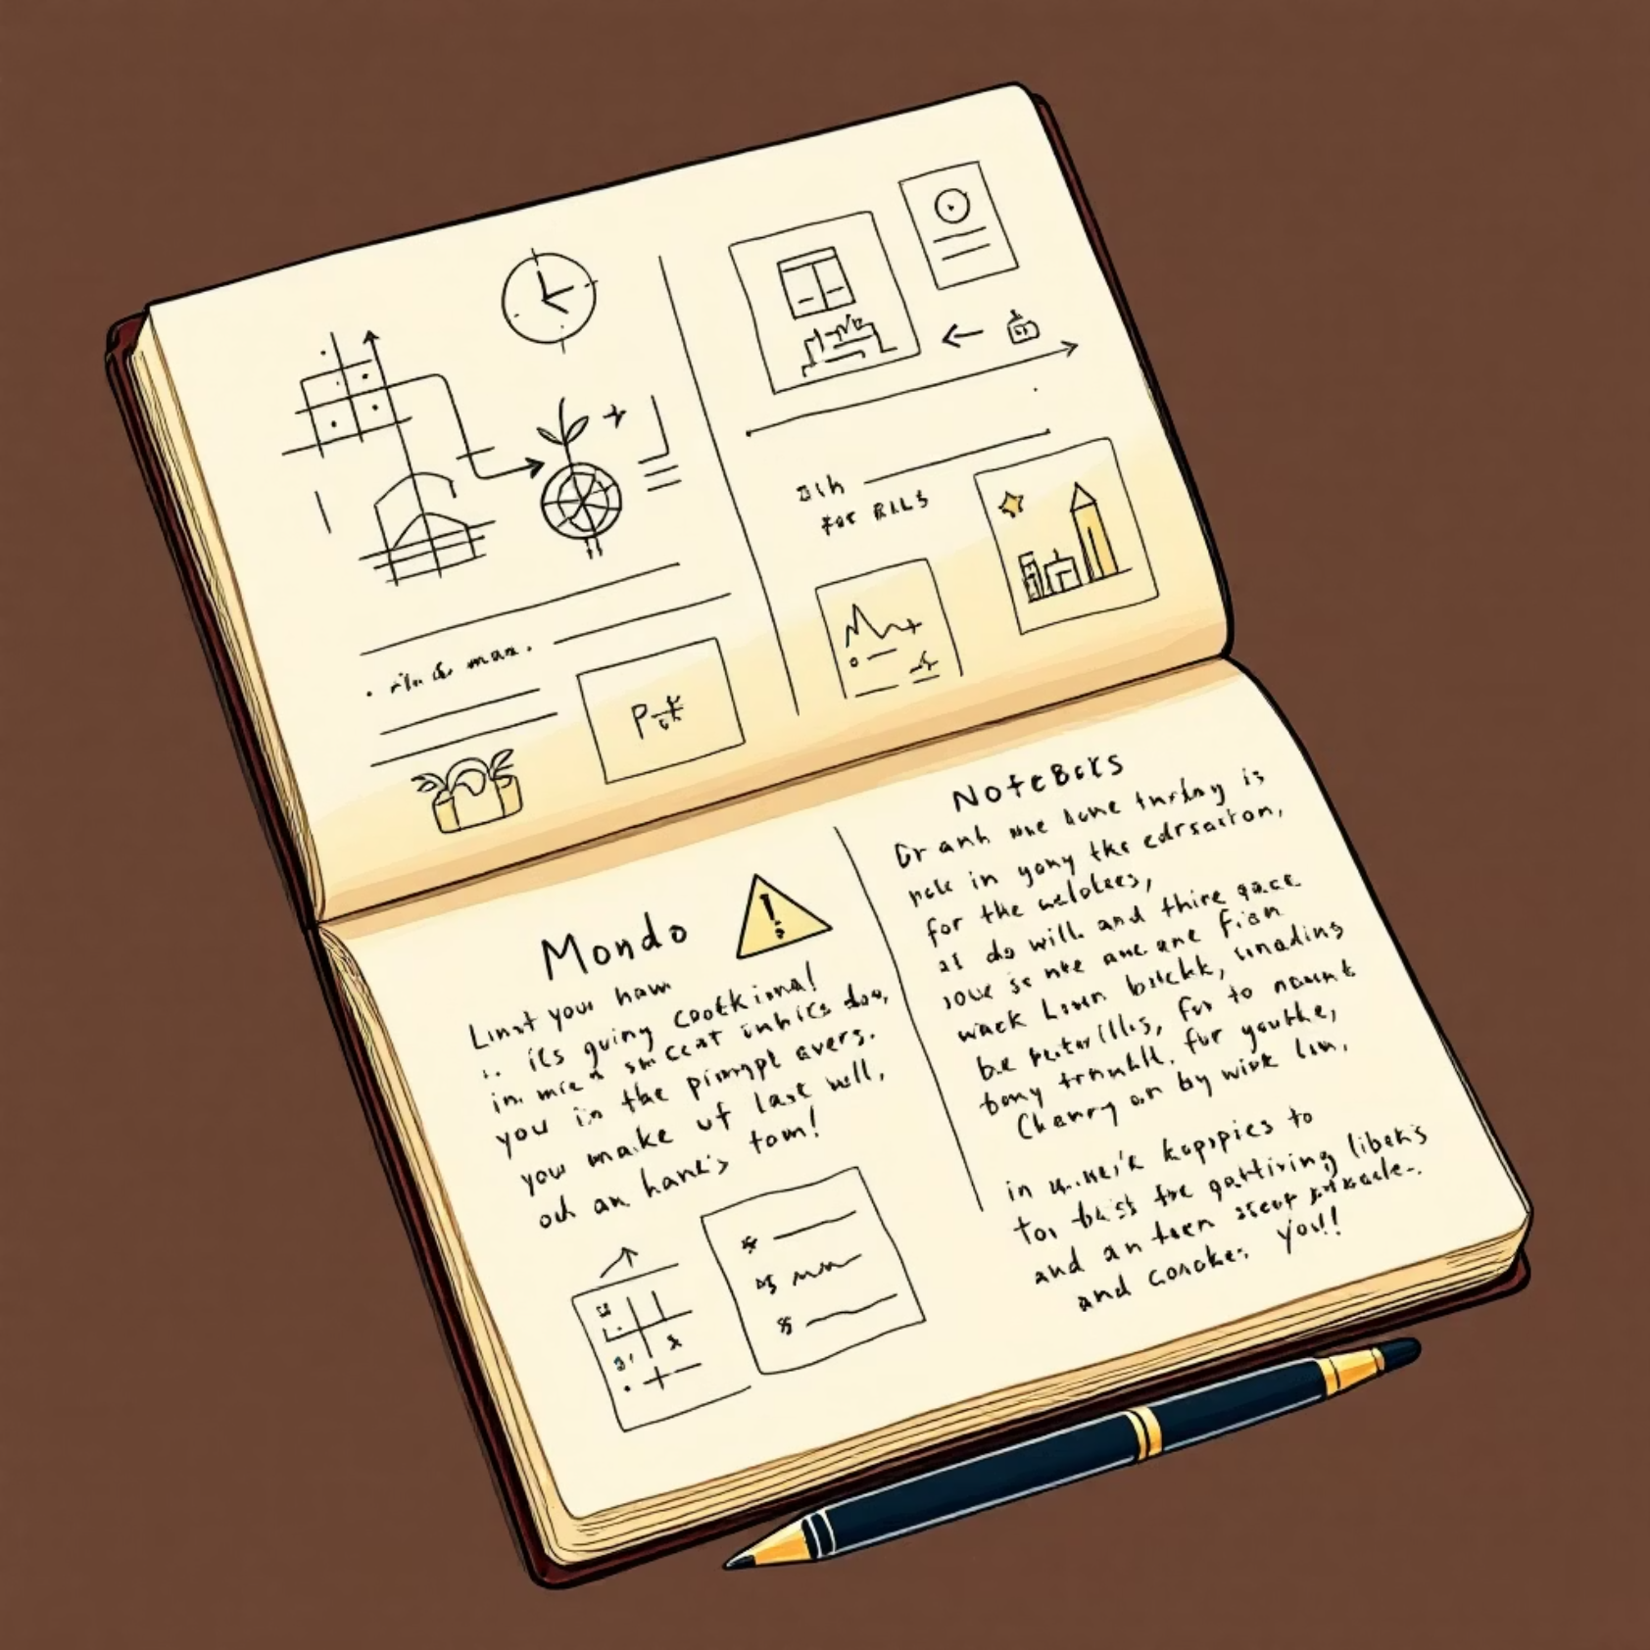
Brug det som inspiration til jeres eget arbejde
Jeres besøg på julemarkedet handler ikke om at kopiere slavisk, men om at blive inspireret og tænke kritisk over, hvad I ser. Det er jeres chance for at lære af andres erfaring – både deres succeser og deres fejl.
Hvad gør de godt?
Identificer de løsninger, der fungerer særligt godt. Hvad kan I lære af dem?
Hvad fungerer mindre godt?
Vær kritiske. Hvad ville I gøre anderledes – og hvorfor?
Hvordan kan I gøre det bedre?
Brug jeres faglige viden til at tænke i forbedringer og innovative løsninger.
Hvordan viser I faglighed?
Overvej hvordan I kan demonstrere jeres faglige kunnen i jeres egne løsninger.

Slide 9




Bonusopgave: Dokumentér jeres fund
Gode løsninger
Materialer og detaljer
Tag billeder af konstruktioner, designs eller løsninger, der imponerer jer. Hvad gør dem effektive?
Dokumentér interessante materialevalg, samlinger og håndværksmæssige detaljer.
Mad og menu
Stemning og design
Foto af menukort, præsentation af retter og creative madløsninger i små køkkener.
Indfang atmosfæren – hvordan skabes den hyggelige julestemning gennem lys, farver og indretning?
Upload jeres billeder i Learnspace, så alle kan dele inspiration og læring. Husk at skrive en kort beskrivelse af, hvad der gjorde indtryk på jer, og hvorfor.

Slide 10
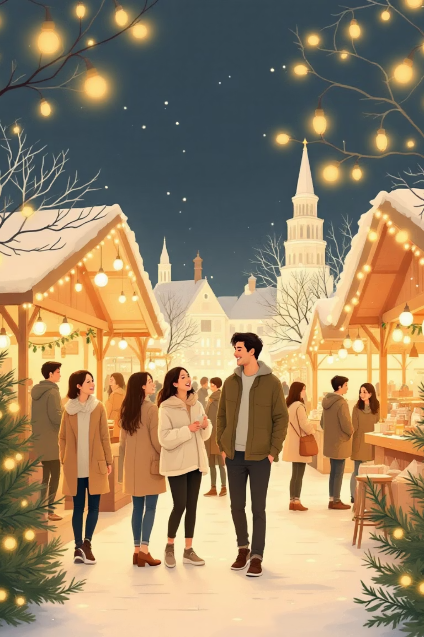
God tur!
🔍 Vær nysgerrige
👷 Arbejd som fagfolk
Still spørgsmål og undersøg detaljerne
Observer med professionelle øjne
💡 Find inspiration
Saml idéer til jeres eget projekt
Husk: Man må godt kigge... men I må ikke spise jer igennem alle boderne! 😄
Vi glæder os til at se, hvilke idéer og inspiration I kommer hjem med. Brug dagen godt – det I lærer i dag, skal I bruge allerede om kort tid!

